Slide 1
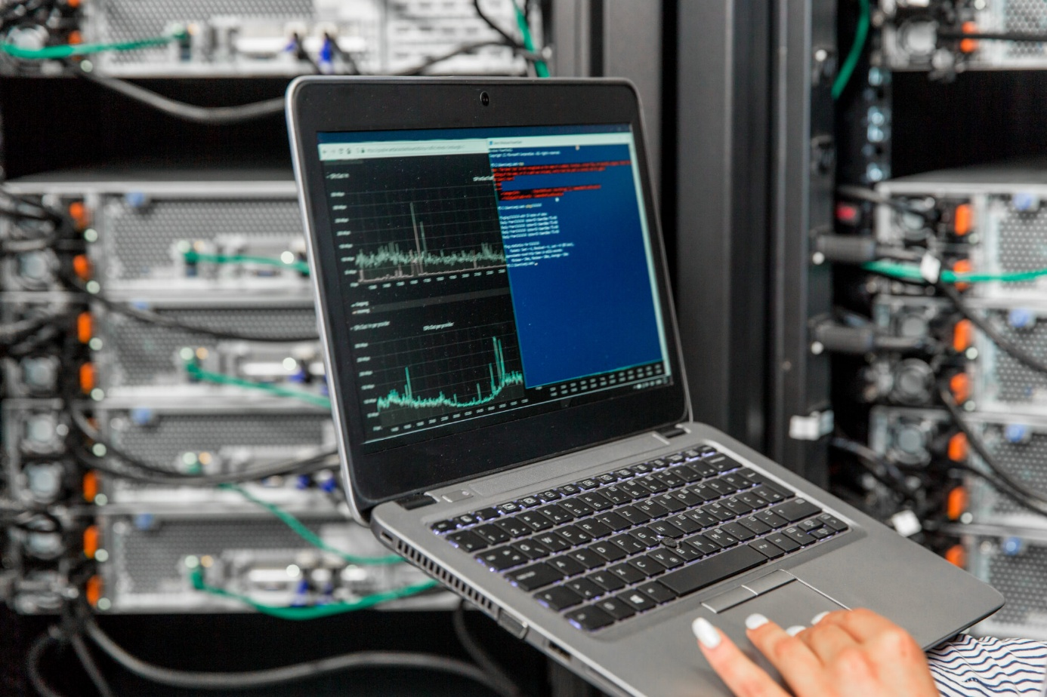
Supervision Système et Réseaux
Collège de Paris
B3-RSI
Licence Semestre 2

Slide 2
INTRODUCTION DU COURS
Dans un environnement informatique moderne, où la disponibilité, la performance et la sécurité des infrastructures sont des priorités majeures, la supervision des systèmes et des réseaux occupe une place centrale.

Slide 3
INTRODUCTION DU COURS (Suite)
Ce cours a pour objectif d’initier les étudiants aux principes fondamentaux, aux outils et aux pratiques de supervision des infrastructures informatiques.

Slide 4
PLAN DE PRESENTATION
DU COURS
CHAPITRE I : Introduction à la supervision
CHAPITRE II : Architecture des systèmes de supervision
CHAPITRE III : Outils de supervision open source
CHAPITRE IV : Cas pratiques de supervision
CHAPITRE V : Bonnes pratiques et stratégie de supervision

Slide 5
CHAPITRE I : INTRODUCTION A LA
SUPERVISION
Dans ce 1er Chapitre, nous allons dans un premier temps, définir la supervision. Ensuite nous allons lister ses objectifs.
Par après, nous verrons la différence entre les termes, supervision, monitoring, métrologie et Audit.
Enfin nous parlerons des périmètres de supervision

Slide 6

Définition
La supervision informatique désigne l’ensemble des moyens mis en œuvre pour surveiller en temps réel le bon fonctionnement des infrastructures informatiques (systèmes, réseaux, applications).

Slide 7
Objectifs de la supervision
Assurer la disponibilité des systèmes et services critiques.
Détecter rapidement les anomalies ou incidents (pannes, ralentissements, défaillances).
Prévenir les interruptions de service grâce à une surveillance proactive.

Slide 8
Objectifs de la supervision
Optimiser les performances des systèmes en identifiant les goulets d’étranglement.
Générer des alertes en temps réel pour permettre une réaction rapide.
Produire des rapports et tableaux de bord pour aider à la prise de décision.

Slide 9
Différences entre supervision, monitoring, métrologie et audit
Terme | Définition | Objectif principal
Supervision | Suivi en temps réel de l’état des systèmes et réseaux. | Réagir rapidement aux incidents et assurer la disponibilité.
Monitoring | Terme anglophone souvent utilisé comme synonyme de supervision, mais parfois plus général. | Surveiller divers aspects techniques (performance, disponibilité, logs, etc.).
Métrologie | Collecte, analyse et visualisation de données de performance (CPU, RAM, trafic, etc.). | Aide à l’optimisation, à la planification de capacité (capacity planning).
Audit | Évaluation ponctuelle, souvent manuelle, d’un système, d’un réseau ou d’un processus. | Vérifier la conformité, la sécurité ou la qualité d’un système.

Slide 10
Périmètre de la supervision
La supervision couvre plusieurs couches de l'infrastructure informatique. Voici les principaux éléments concernés :

Slide 11
Périmètre de la supervision
Supervision des serveurs
Serveurs physiques : température, alimentation, disponibilité matérielle.
Serveurs virtuels : état des VMs, ressources allouées/utilisées.
Systèmes d’exploitation : charge CPU, espace disque, mémoire RAM, processus actifs.

Slide 12
Périmètre de la supervision
Supervision des équipements réseaux
Routeurs / Switchs / Pare-feux : état des interfaces, trafic réseau, erreurs de paquets.
Access points / bornes Wi-Fi : couverture, utilisateurs connectés.

Slide 13
Périmètre de la supervision
Supervision des services
Disponibilité des services critiques : HTTP/HTTPS, FTP, SMTP, DNS, DHCP, etc.
Surveillance applicative : fonctionnement des services métiers (ERP, CRM, base de données).
Test de services via des requêtes automatisées (ping, telnet, curl, etc.).

Slide 14
Périmètre de la supervision
Supervision des applications
Surveillance des logs d’applications pour détecter les erreurs ou comportements anormaux.
Performance applicative (temps de réponse, disponibilité continue).
Intégration avec des outils comme Grafana, Elastic Stack (ELK) ou Prometheus.

